Slide 1
Kurikul vs. NPP predmeta Matematika
od 5. do 8. razreda osnovne škole
Snježana Komadina, prof.
MŽSV nastavnika matematike PGŽ i LSŽ, 2. 6. 2022.

Slide 2
Ideja
upoznati nastavnike srednjih škola s kurikulumom nastavnog predmeta Matematike u osnovnoj školi od 5. do 8. razreda
ukazati na promijene do kojih je došlo u odnosu na NPP predmeta Matematike
osobni osvrt na promijene

Slide 3
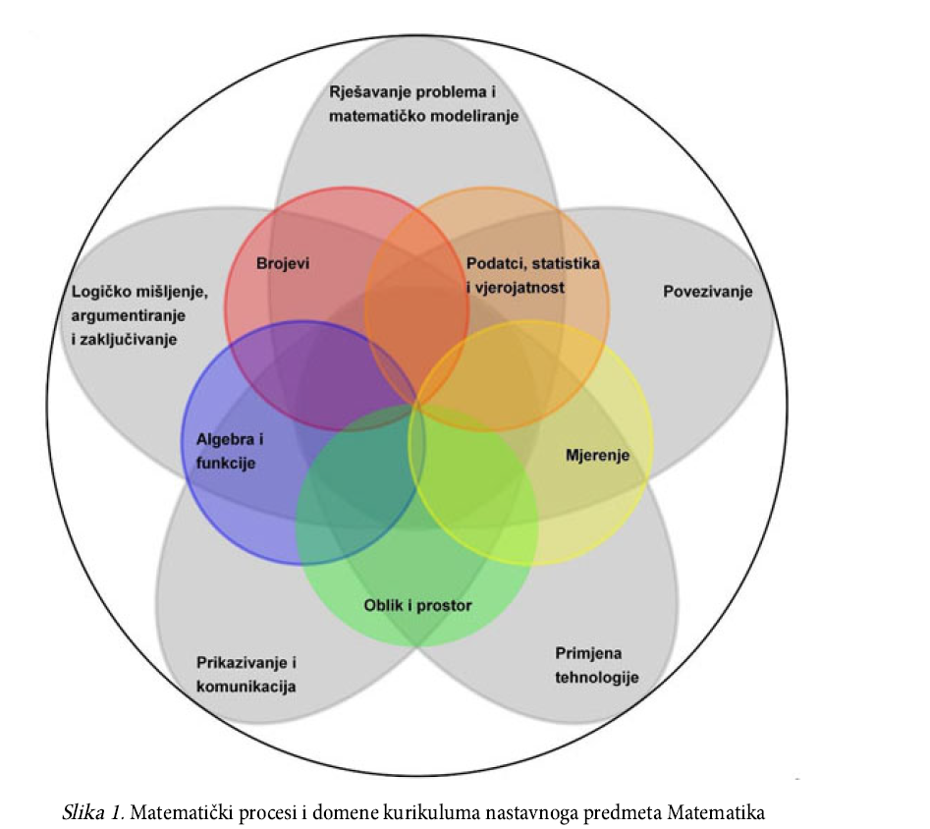
Kurikulum predmeta Matematika

Slide 4
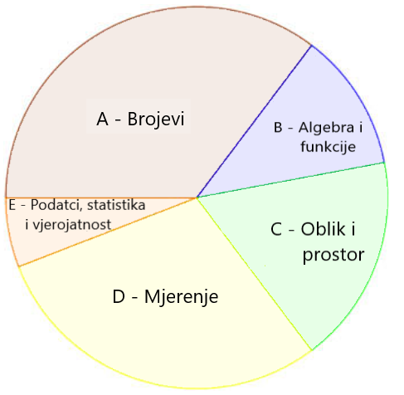
5. razred!

Slide 5
5.r
MAT OŠ A.5.1.
Brojevnim izrazom u skupu prirodnih brojeva s nulom modelira problemsku situaciju.
Čita i zapisuje prirodne brojeve uključujući brojeve veće od milijun.
Čita, zapisuje i tumači znakove <, >, ≤, ≥, =, ≠.
Koristi se produženom nejednakošću.
Zbraja, oduzima, množi i dijeli u skupu prirodnih brojeva s nulom primjenjujući svojstva
računskih operacija.
Prepoznaje kvadrate prirodnih brojeva do 10.
Pridružuje prirodne brojeve točkama brojevnoga pravca i očitava ih.
Mentalno računa i procjenjuje rezultat kad je god moguće.
Tumači dobiveno rješenje u kontekstu problema.
Računa vrijednost jednostavnih algebarskih izraza.

Slide 6
5.r
MAT OŠ A.5.2.
Rastavlja broj na proste faktore i primjenjuje djeljivost prirodnih brojeva.
Barata pojmovima djeljivost, djelitelj, višekratnik, biti djeljiv, prosti broj, složeni broj.
Primjenjuje djeljivost brojevima 2, 3, 5, 9 i 10.
Rastavlja broj na proste faktore i višestruki umnožak istih faktora zapisuje u obliku potencije.
Prošireni sadržaji:
Ispituje djeljivost umnoška, zbroja i razlike.

Slide 7
5.r
MAT OŠ A.5.3.
Povezuje i primjenjuje različite prikaze razlomaka.
Povezuje slikovni prikaz razlomka s brojevnim zapisom i obratno.
Zapisuje i tumači razlomak povezujući ga s dijeljenjem.
Prikazuje razlomke na brojevnome pravcu.
Povezuje različite brojevne zapise nepravih razlomaka, mješovitih brojeva i prirodnih brojeva.
Opisuje i određuje udio u skupu istovrsnih podataka.
Tumači dobiveno rješenje u kontekstu problema.

Slide 8
5.r
MAT OŠ A.5.4.
Povezuje i primjenjuje ekvivalentne zapise decimalnoga broja.
Opisuje i zapisuje decimalne brojeve.
Opisuje, predočava i primjenjuje jednakost među različitim zapisima brojeva (prirodnih brojeva, decimalnih brojeva, decimalnih razlomaka, razlomaka, mješovitih brojeva, postotaka i promila).

Slide 9
5.r
MAT OŠ A.5.5.
Računa s decimalnim brojevima.
Zbraja, oduzima, množi (povezuje umnožak dvaju jednakih decimalnih brojeva s kvadratom decimalnoga broja) i dijeli decimalne brojeve primjenjujući svojstva računskih operacija. Uspoređuje decimalne brojeve.
Otkriva beskonačne decimalne brojeve.
Pridružuje točke pravca decimalnim brojevima i očitava ih.
Računa vrijednosti jednostavnih algebarskih izraza.
Rješava problemsku situaciju.

Slide 10
5.r
MAT OŠ A.5.6.
Zaokružuje prirodne i decimalne brojeve.
Primjenjuje pravila zaokruživanja, smisleno zaokružuje prirodne i decimalne brojeve prema uvjetima zadatka.
Uočava pogrešku pri zaokruživanju i procjenjuje njezin utjecaj na rješenje.
Tumači dobiveno rješenje u kontekstu problema.

Slide 11
5.r
MAT OŠ B.5.1.
Rješava i primjenjuje linearnu jednadžbu.
Prepoznaje nepoznanicu u problemskoj situaciji.
Problemsku situaciju zapisuje linearnom jednadžbom.
Rješava linearnu jednadžbu oblika ax = b, gdje su a i b prirodni ili decimalni brojevi, provjeravajući točnost dobivenoga rješenja.
Izražava nepoznatu veličinu iz jednostavne linearne jednadžbe koristeći se vezom među računskim operacijama.
Koristi se opsegom i površinom geometrijskih likova za računanje duljina njihovih stranica.

Slide 12
5.r
MAT OŠ B.5.2.
Prikazuje skupove i primjenjuje odnose među njima za prikaz rješenja problema.
Oblikuje i prikazuje skupove (brojeva, podataka) i njihove odnose s pomoću Vennovih dijagrama (presjek, unija, podskup).
Određuje broj elemenata skupa. Prepoznaje prazan skup.
Koristi se matematičkim simbolima u zapisu skupova i njihovih odnosa.
Skupovnim zapisom prikazuje rješenja jednostavne nejednadžbe u skupu prirodnih brojeva s nulom.

Slide 13
5.r
MAT OŠ C.5.1.
Opisuje skupove točaka u ravnini te analizira i primjenjuje njihova svojstva i odnose.
Služeći se geometrijskim priborom, matematičkim jezikom proučava, opisuje, definira, skicira, crta i označava skupove točaka u ravnini (točke, pravci, polupravci, dužine, kutovi) i njihove međusobne odnose.
Opisuje sukladnost dužina i kutova.
Crta usporedne i okomite pravce, susjedne i vršne kutove te kutove uz presječnicu usporednih pravaca. Analizira kutove s usporednim kracima.
Prepoznaje vrste kutova, od šiljastoga do punoga.
Konstruira i definira simetralu dužine, opisuje i primjenjuje njezina svojstva.

Slide 14
5.r
MAT OŠ C.5.2.
Opisuje i crta /konstruira geometrijske likove te stvara motive koristeći se njima.
Precizno i uredno crta/konstruira, skicira geometrijske likove (kvadrat, pravokutnik, trokut, kružnicu, krug i njegove dijelove).
Opisuje trokut, kvadrat i pravokutnik (vrhovi, stranice, dijagonale i njihovi odnosi, kutovi).
Definira kružnicu i krug te opisuje njihove elemente (polumjer, promjer, tetiva).
Opisuje i crta dijelove kruga (kružni isječak, kružni odsječak, kružni vijenac).

Slide 15
5.r
MAT OŠ C.5.3.
Osnosimetrično i centralnosimetrično preslikava skupove točaka u ravnini.
Osnosimetrično i centralnosimetrično preslikava skupove točaka u ravnini (točku, dužinu, pravac, trokut, četverokut, krug i kružnicu).
Prepoznaje osnosimetrični/ centralnosimetrični lik i određuje os/centar simetrije.

Slide 16
5.r
MAT OŠ D.5.1.
Mjeri i crta kutove, određuje mjere susjednih
i vršnih kutova.
Mjeri i crta kutove s pomoću kutomjera. Klasificira kutove od šiljastoga do punoga.
Računa mjeru kuta u stupnjevima i minutama te crta kutove zadane svojom mjerom.
Opisuje susjedne (sukute) i vršne kutove.
Određuje mjere susjednih i vršnih kutova.

Slide 17
5.r
MAT OŠ D.5.2.
Odabire i preračunava odgovarajuće mjerne jedinice.
MAT OŠ D.5.3.
Primjenjuje računanje s novcem.
Preračunava mjerne jedinice za duljinu (km, m, dm, cm, mm), masu (t, kg, dag, g, mg), vrijeme (s, min, h, dan, tjedan, mjesec, godina, stoljeće, desetljeće, tisućljeće), volumen tekućine (hl, l, dl, ml) i primjenjuje ih pri rješavanju problema. Računa s novcem u problemskoj situaciji.
Povezuje pojam jedinične cijene s cijenom proizvoda i usluga.
Poznaje pojam valute (euro i još jedna valuta iz okružja) i tečajne liste. Preračunava jednu valutu u drugu.

Slide 18
5.r
MAT OŠ D.5.4.
Računa i primjenjuje opseg i površinu geometrijskih likova.
Opisuje i računa opseg geometrijskoga lika ili geometrijskih oblika sastavljenih od osnovnih geometrijskih likova (kvadrata, pravokutnika, trokuta).
Opisuje i računa površinu kvadrata i pravokutnika.
Otkriva i obrazlaže formule za opseg i površinu.

Slide 19
5.r
MAT OŠ D.5.5.
Računa i primjenjuje volumen kocke i kvadra.
Objašnjava volumen kocke i kvadra kao broj istovrsnih jediničnih kocaka od kojih je sastavljen.
Otkriva i obrazlaže formulu za volumen kocke i kvadra.
Procjenjuje i računa volumen kocke i kvadra u problemskim situacijama.

Slide 20
5.r
MAT OŠ E.5.1.
Barata podacima prikazanim na različite načine.
Povezuje, uspoređuje i tumači podatke prikazane tablicama, slikama, listama te različitim grafovima i dijagramima prikazanima u prvome kvadrantu (koordinatnoga sustava u ravnini).
Na vodoravnu os nanosi obilježja skupa podataka, a na okomitu broj elemenata skupa s danim obilježjem ili obratno.
Odgovara na pitanja koja nadilaze izravno čitanje podataka (npr. računa s grafički prikazanim podatcima).

Slide 21
5.r
Izostavljeno
određivanje najvećeg
zajedničkog djelitelja
određivanje najmanjeg
zajedničkog višekratnika
Dodano:
Skupovi (podskup, presjek,
unija, simbolički zapisi)
pojam potencije
linearna jednadžba
centralna simetrija
volumen kocke i kvadra
postotak i promil
zbrajanje i oduzimanje razlomaka jednakih nazivnika skraćivanje i proširivanje razlomaka (procedura)

Slide 22
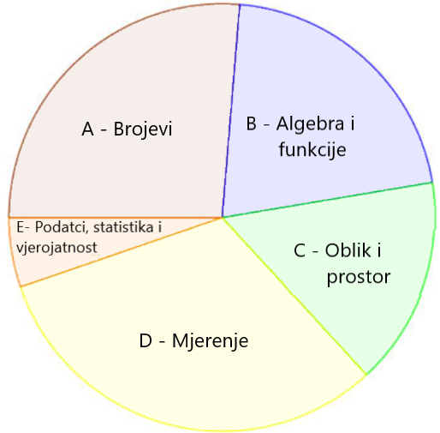
6. razred!

Slide 23
6.r
MAT OŠ A.6.1.
Računa najmanji zajednički višekratnik i primjenjuje svojstva djeljivosti prirodnih
brojeva.
Pronalazi zajedničke djelitelje, najveći zajednički djelitelj, zajedničke višekratnike, najmanji zajednički višekratnik dvaju i više prirodnih brojeva.
Primjenjuje svojstva djeljivosti umnoška prirodnih brojeva.
Tumači dobiveno rješenje u kontekstu problema.
Prošireni sadržaji:
Opisuje i primjenjuje svojstvo relativno prostih brojeva.

Slide 24
6.r
MAT OŠ A.6.2.
Proširuje i skraćuje razlomke te primjenjuje postupak svođenja na zajednički nazivnik.

Slide 25
6.r
MAT OŠ A.6.3.
Primjenjuje različite zapise nenegativnih
racionalnih brojeva.
Matematičkim jezikom opisuje, predočava i primjenjuje jednakost među različitim zapisima nenegativnih racionalnih brojeva (prirodnih brojeva, decimalnih brojeva, decimalnih razlomaka, pravih razlomaka, nepravih razlomaka, mješovitih brojeva, postotaka i promila).
Povezuje omjer dviju veličina s razlomkom.

Slide 26
6.r
MAT OŠ A.6.4.
Primjenjuje uspoređivanje nenegativnih
racionalnih brojeva.
MAT OŠ A.6.5.
Računa s nenegativnim racionalnim brojevima.

Slide 27
6.r
MAT OŠ A.6.6.
Prikazuje i primjenjuje cijele brojeve.
MAT OŠ A.6.7.
Računa s cijelim brojevima.

Slide 28
6.r
MAT OŠ A.6.8.
Primjenjuje potenciju baze 10 i nenegativnoga cjelobrojnog eksponenta.
Učenike upoznati s koeficijentom, bazom i eksponentom potencije. Zbrajati i oduzimati istovrsne potencije ili množiti potencije u jednostavnim izrazima.

Slide 29
6.r
MAT OŠ B.6.1.
Rješava i primjenjuje linearnu jednadžbu.
Rješava jednostavne jednadžbe s apsolutnom vrijednošću.
MAT OŠ C.6.1.
Konstruira kut i njegovu simetralu.
MAT OŠ C.6.2.
Konstruira trokute, analizira njihova svojstva i odnose.
MAT OŠ D.6.1.
Odabire i preračunava odgovarajuće mjerne jedinice.

Slide 30
6.r
MAT OŠ C.6.3.
Konstruira četverokute, analizira njihova
svojstva i odnose.
Prošireni sadržaj: Opisuje, skicira i crta trapez
i deltoid.
MAT OŠ D.6.1.
Odabire i preračunava odgovarajuće mjerne jedinice.
MAT OŠ D.6.2.
Računa i primjenjuje opseg i površinu trokuta i četverokuta te mjeru kuta.

Slide 31
6.r
MAT OŠ D.6.3.
MAT OŠ A.6.9.
Primjenjuje računanje postotnoga iznosa
zadane osnovne vrijednosti.
Povezuje postotak, osnovnu vrijednost i postotni iznos u problemskoj situaciji.
Računa postotni iznos zadanoga postotka i osnovne vrijednosti.
Analizira promjenu postotnoga iznosa s obzirom na promjenu osnovne vrijednosti uz isti postotak.
Primjenjuje računanje postotnoga iznosa zadane osnovne vrijednosti u problemima.

Slide 32
6.r
MAT OŠ D.6.4.
Pridružuje cijele i pozitivne racionalne brojeve točkama brojevnoga pravca.
MAT OŠ D.6.5.
U pravokutnome koordinatnom sustavu u ravnini crta
točke zadane cjelobrojnim koordinatama.

Slide 33
6.r
MAT OŠ E.6.1.
Prikazuje podatke tablično te linijskim i
stupčastim dijagramom frekvencija.
Prikuplja i razvrstava podatke te određuje frekvencije razvrstanih
podataka. Prikazuje podatke tablično, linijskim i stupčastim
dijagramom frekvencija.

Slide 34
6.r
Izostavljeno
Trapez (prošireni sadržaj)
Kružnica opisana trokutu
Prošireni sadržaj: Eulerov pravac?
Dodano:
određivanje najvećeg zajedničkog djelitelja
određivanje najmanjeg zajedničkog višekratnika
skraćivanje i proširivanje razlomaka
lin. jed. s apsolutnom vrijednošću
potencije
pravok. koor. sustav u ravnini
Izračunavanje postotnog iznosa
linijski i stupčasti dijagram

Slide 35
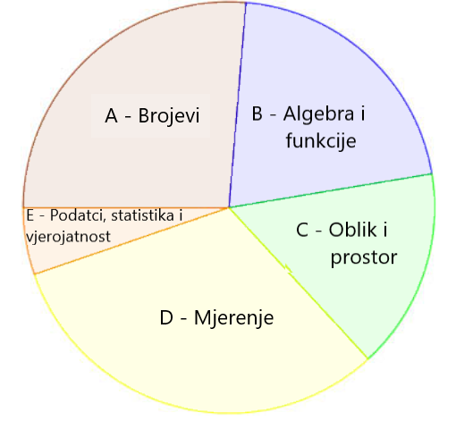
7. razred!

Slide 36
7.r
MAT OŠ A.7.1.
MAT OŠ D.7.6.
Računa postotak i primjenjuje postotni račun.
MAT OŠ A.7.2.
Opisuje i primjenjuje znanstveni zapis broja.

Slide 37
7.r
MAT OŠ A.7.3.
Primjenjuje različite zapise racionalnih brojeva.
MAT OŠ A.7.4.
Primjenjuje uspoređivanje racionalnih brojeva.
MAT OŠ A.7.5.
Primjenjuje računanje s racionalnim brojevima.

Slide 38
7.r
MAT OŠ B.7.1.
Računa s algebarskim izrazima u Q.
Opisuje monom i binom. Pojednostavnjuje algebarske izraze (eksponenata u rezultatu ne većih od 3) u skupu racionalnih brojeva zbrajanjem, oduzimanjem, množenjem i dijeljenjem, primjenjujući svojstva računskih operacija.
Množi monom binomom i binom binomom.

Slide 39
7.r
MAT OŠ B.7.2.
Rješava i primjenjuje linearnu jednadžbu.
Rješava jednostavne jednadžbe s apsolutnom vrijednošću.
Prošireni sadržaj:
Rješava jednostavnu linearnu nejednadžbu.

Slide 40
7.r
MAT OŠ B.7.3.
Primjenjuje proporcionalnost i obrnutu proporcionalnost.
MAT OŠ B.7.4.
Primjenjuje linearnu ovisnost.
MAT OŠ C.7.1.
Crta i konstruira mnogokute i koristi se njima
pri stvaranju složenijih geometrijskih motiva.

Slide 41
7.r
MAT OŠ C.7.2.
Crta, zbraja i oduzima vektore.
MAT OŠ C.7.3.
Translatira skupove točaka u ravnini.

Slide 42
7.r
MAT OŠ D.7.1.
Pridružuje točke pravca racionalnim brojevima.
MAT OŠ D.7.2.
U koordinatnome sustavu u ravnini crta točke s racionalnim koordinatama i stvara motive koristeći se njima.

Slide 43
7.r
MAT OŠ D.7.3.
Odabire strategije za računanje opsega i površine mnogokuta.
MAT OŠ D.7.4.
Računa i primjenjuje opseg i površinu kruga i njegovih dijelova.
MAT OŠ D.7.5.
Odabire i preračunava odgovarajuće mjerne jedinice.

Slide 44
7.r
MAT OŠ E.7.1.
Organizira i analizira podatke prikazane dijagramom relativnih frekvencija.

Slide 45
7.r
Dodano:
linearne jednadžbe
znanstveni zapis broja
vektori
translacija
Izostavljeno
sustav dviju linearnih jednadžbi s
dvjema nepoznanicama
osnovni kamatni račun
vjerojatnost
jednadžba pravca
Talesov poučak
međusobni položaj dviju kružnica
u ravnini

Slide 46
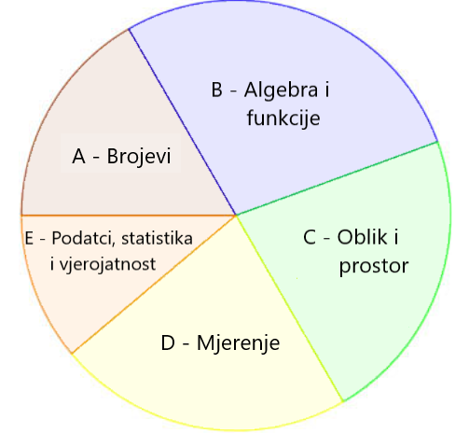
8. razred!

Slide 47
8.r
MAT OŠ A.8.1.
Računa s korijenima.
(Drugi korijen, korjenovanje umnoška i količnika, djelomično korjenovanje)
Prošireni sadržaj: Racionalizacija nazivnika.
MAT OŠ A.8.2.
Računa s potencijama racionalne baze i nenegativnoga cjelobrojnog eksponenta.

Slide 48
8.r
MAT OŠ A.8.3.
Prepoznaje odnose među skupovima N, Z, Q, I i R te raspravlja o pripadnosti rješenja jednadžbe skupu brojeva.
Prošireni sadržaj:
Istražuje vezu između nazivnika racionalnoga broja i njegova decimalnog zapisa.

Slide 49
8.r
MAT OŠ B.8.1.
Računa s algebarskim izrazima u R.
MAT OŠ B.8.2.
Primjenjuje razmjer.
MAT OŠ B.8.3.
Rješava i primjenjuje linearnu jednadžbu.

Slide 50
8.r
MAT OŠ B.8.4.
Rješava i primjenjuje sustav dviju linearnih jednadžbi s dvjema nepoznanicama.
MAT OŠ B.8.5.
Rješava i primjenjuje kvadratnu jednadžbu.

Slide 51
8.r
MAT OŠ C.8.1.
Skicira prikaz uspravnoga geometrijskog
tijela u ravnini.
MAT OŠ C.8.2.
Analizira i izrađuje modele i mreže uspravnih geometrijskih tijela.

Slide 52
8.r
MAT OŠ C.8.3.
Primjenjuje Talesov poučak.
MAT OŠ C.8.4.
Prikazuje međusobne odnose dviju kružnica u ravnini.
MAT OŠ D.8.1.
Primjenjuje Pitagorin poučak

Slide 53
8.r
MAT OŠ D.8.2.
Primjenjuje oplošje i volumen geometrijskih tijela.
(kocka, kvadar, pravilna četverostrana prizma,
pravilna četverostrana piramida, valjak i stožac).
Prošireni sadržaj: Kugla.

Slide 54
8.r
MAT OŠ D.8.3.
Prikazuje pravce i analizira njihove
međusobne položaje u pravokutnome
koordinatnom sustavu u ravnini.
Prošireni sadržaj: Grafičko tumačenje rješenja sustava dviju linearnih jednadžbi s dvjema nepoznanicama.

Slide 55
8.r
MAT OŠ E.8.1.
Računa vjerojatnost događaja i na osnovi nje donosi odluke.
MAT OŠ E.8.2.
Interpretira podatke povezane s novcem te na osnovi toga donosi odluke.

Slide 56
8.r
Izostavljeno:
znanstveni zapis broja
vektori
translacija
međusobni položaji pravaca i
ravnina u prostoru
kvadrat binoma, razlika kvadrata
PP jednakokračni trapez
trostrana i šesterostrana prizma i piramida
Dodano
sustav dviju linearnih jednadžbi s
dvjema nepoznanicama
osnovni kamatni račun
vjerojatnost
jednadžba pravca
Talesov poučak
međusobni položaj dviju kružnica
u ravnini

Slide 57
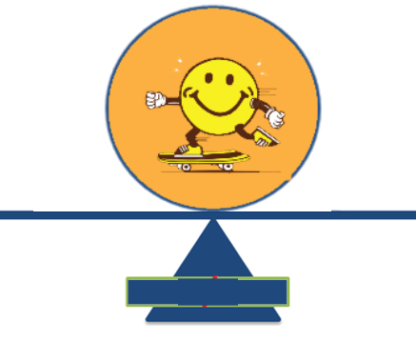
Hvala na pažnji!

